Slide 1
Урок по окружающему миру
4 класс

Slide 2
Работаем в группах
Взаимопомощь
Взаимовыручка
Взаимопонимание

Slide 3
В будущем жизнь людей станет лучше, удобнее, счастливее?
Не знаю
Да
Нет
Человек – хозяин природы, ее покоритель?

Slide 4
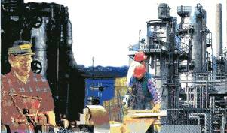
Тема:
Как нам жить в дружбе с природой?

Slide 5
Как нам жить
в дружбе с природой?
План:
Причины…
Проблемы…
Поиск путей…

Slide 6
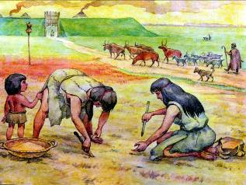
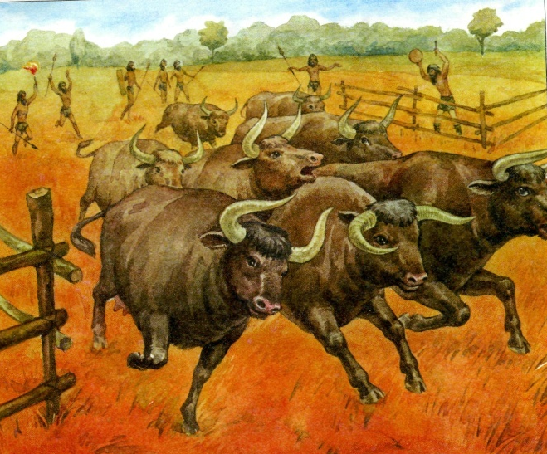
Определи тип хозяйства
(Производящее, присваивающее)
1
2
3
4

Slide 7
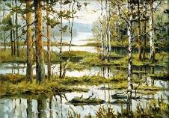
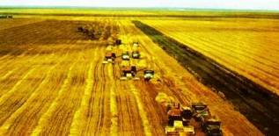
Что такое экосистема?
болото
озеро
поле
лес
луг
аквариум

Slide 8
Как нам жить
в дружбе с природой?
План:
Причины…
Проблемы…
Поиск путей…

Slide 9
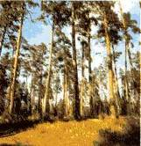
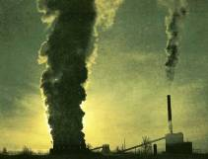
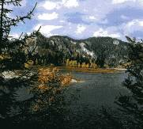
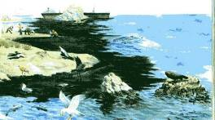
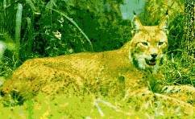
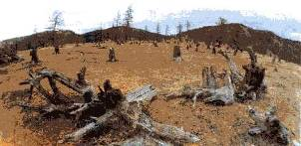
Как изменилась природа
за время существования человека?
Стало меньше… Стало больше…

Slide 10
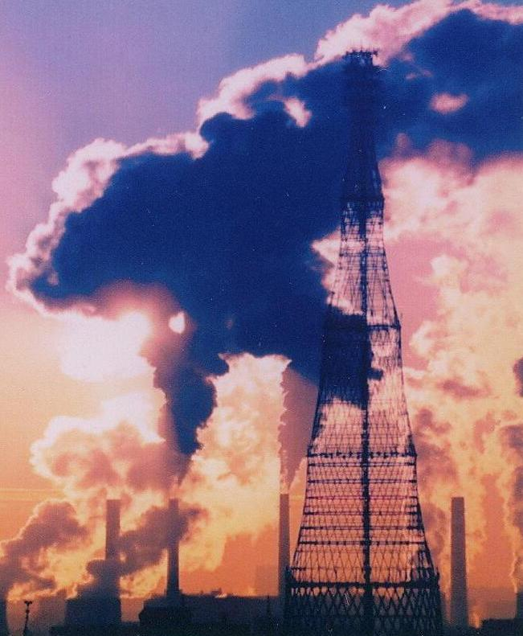

Slide 11
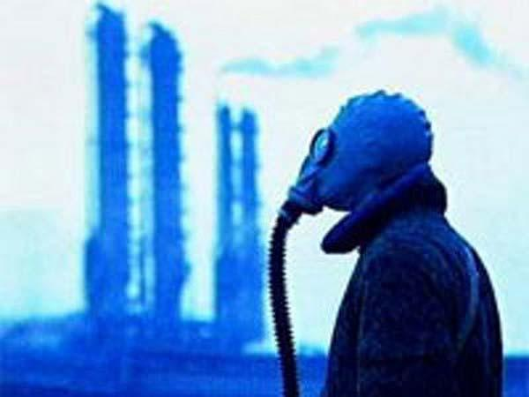

Slide 12
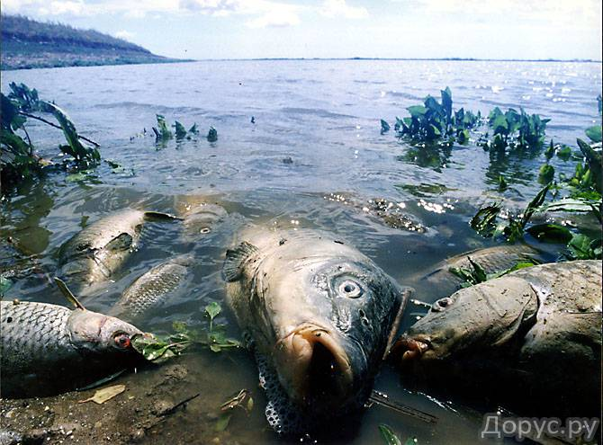

Slide 13
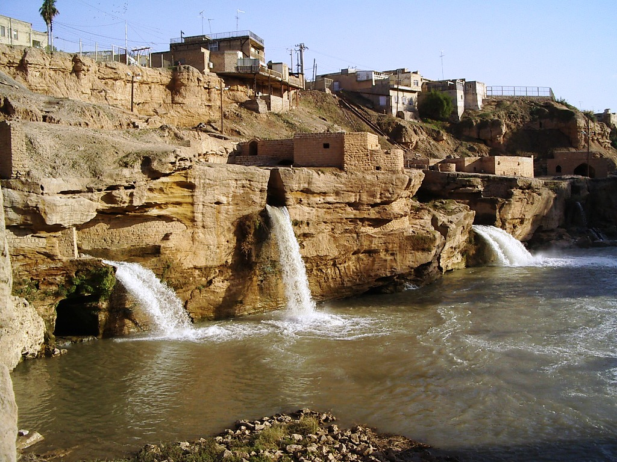

Slide 14
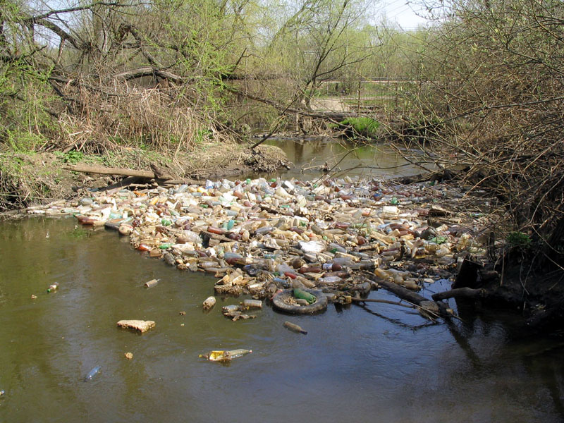

Slide 15
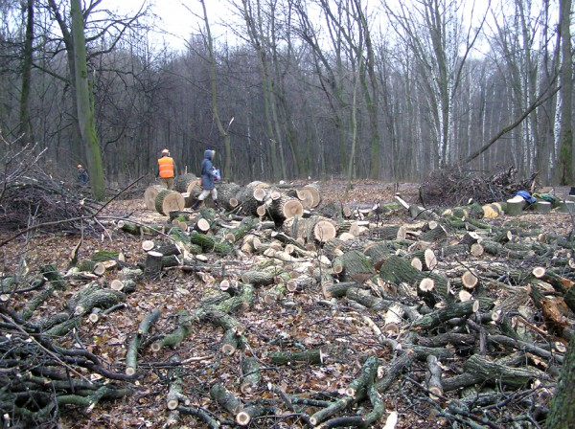

Slide 16
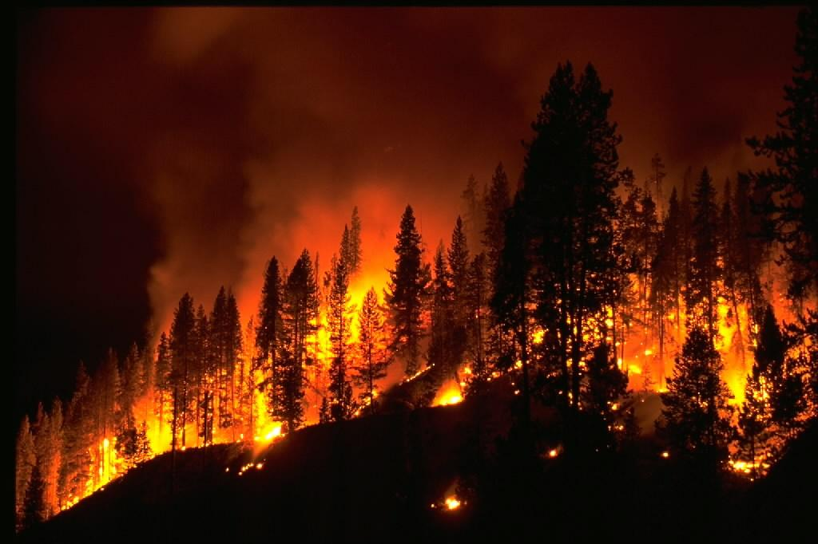

Slide 17
Радиоактивные отходы

Slide 18
Как нам жить
в дружбе с природой?
План:
Причины…
Проблемы…
Поиск путей…

